Slide 1
图书馆数字资源的利用

Slide 2
◆ 一.中文数据库的检索利用 ◆二. 外文数据库的检索利用 https://lib.jiangnan.edu.cn/wzjs.jsp?urltype=tree.TreeTempUrl&wbtreeid=1131

Slide 3
一.中文数据库的检索利用

Slide 4
1.中文电子图书
江南大学馆藏电子图书数据库
（可以在线阅读，或通过自助文献传递形式获得整本图书）
说明：
馆藏电子书数据库已升级，提交申请后电子图书将于两个工作日内发送到邮箱。
馆藏电子书数据库已与学校统一身份认证系统做好对接，使用该数据库会提示需要用统一身份认证登录，用e江南统一身份认证的账号密码登录即可正常使用！
超星数字图书馆
华艺电子书数据库
京东电子图书（2024新增）
中国共产党思想理论资源数据库
“可知”国家知识服务平台（荐购后可限时全本阅读）

Slide 5
2.中文电子期刊数据库
中国知网CNKI
万方数据知识服务平台
维普期刊数据库
华艺学术文献数据库
晚清与民国期刊全文数据库
中华医学期刊全文数据库

Slide 6
3.中文学位论文数据库
中国知网CNKI
万方数据知识服务平台

Slide 7
4.中文引文文摘数据库
中文社会科学引文索引（CSSCI）
中国科学引文数据库（CSCD）
雅学资讯网（SCD)
中国生物医学文献服务系统（SinoMed）题录版
中国科学院文献情报中心期刊分区

Slide 8
5.中文专题数据库
万方标准数据库：收录了所有的中国国标、行标等200余万条记录；
北大法意网：包含有17个法律资讯子库；
北大法宝库：包含法律法规等五大模块；
国研网数据库：包括全文报告库和统计库两个经济信息库；
国泰安中国经济金融研究数据库CSMAR：购买了9个系列的所有子库；
色诺芬经济金融研究数据库CCER：包含31个子库；
新东方学习平台：包含新东方开设的四六级考试和口语学习课程；
超星名师讲坛：收录社会学科各类目的500集视频；
网上报告厅：收录各个学科30000多个视频的专家报告；
知识视界：1100小时的视频资源；
智慧芽全球专利数据库：可检索全球126个国家超1.6亿专利数据。

Slide 9
江南大学图书馆数字资源检索入口： https://lib.jiangnan.edu.cn/wzjs.jsp?urltype=tree.TreeTempUrl&wbtreeid=1131

Slide 10
（一）超星数字图书馆
网址：http://edu.sslibrary.com/
1、《汇雅电子书》，为电子图书主入口，资源随时更新。
2、《超星发现系统》具备海量的元数据仓储、强大的词表库，保障读者文献检全和检准，不断优化搜索引擎体验，节省读者学术文献查找时间，快速完成知识发现；具备强大的资源整合能力，整合图书馆纸质资源和商业数据库资源，实现资源规范化、系统化、整体化描述，有效提高图书馆馆藏纸电资源利用率，完成本馆资源整合和统一搜索；超星发现系统除了具有一般搜索引擎的信息检索功能外，还可以利用大数据技术，对文献进行个性化、精准化、深层次的数据挖掘和知识关联，为用户构建知识脉络拓展知识体系，提高系统本身精准搜索文献信息向知识层次转化的能力。

Slide 11
3、《读秀学术搜索》是超星出品的中文图书资源搜索平台，可对中文图书资源进行搜索，搜索结果中，如果是我馆已经购买的资源，可以下载全文，如果是我馆未购买的资源，则无法查看全文，但是通过页面上的“邮箱接收全文”或者“图书馆文献传递”服务，读者可以免费进行全文传递，填写咨询表单和有效邮箱地址，在1-2个工作日，即可到邮箱查阅全文。
4、《百链云图书馆》是超星出品的外文资源搜索平台，可对外文期刊、外文图书等学术资源进行搜素，搜索结果中，如果是我馆已经购买的资源，可以下载全文，如果是我馆未购买的资源，则无法查看全文，如果资源详细介绍的右侧有：“云图书馆传递全文：邮箱接收全文”的字样，可以点击进入，填写有效邮箱，等待1-2个工作日，到邮箱查阅全文。

Slide 12
（一）1.汇雅电子书

Slide 13
2.超星发现系统

Slide 14
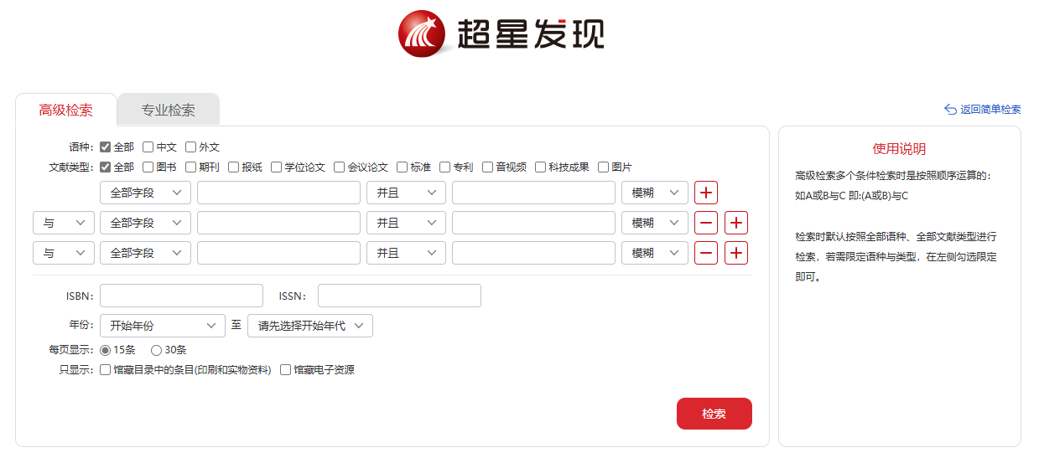
超星发现高级检索

Slide 15
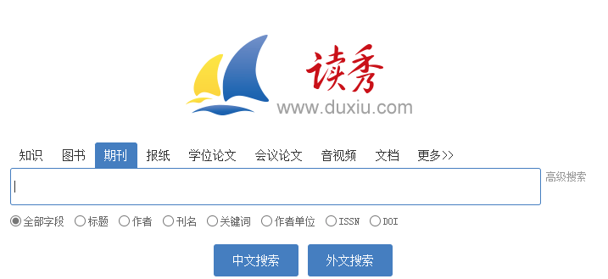
3.读秀中文学术搜索

Slide 16
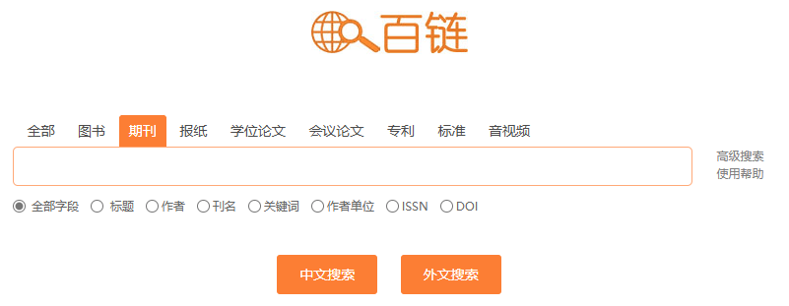
4.百链云图书馆

Slide 17
（二）CNKI中国知网
我校已购买中国知网（CNKI）系列数据库总库平台，包含以下20个
子数据库，我校师生可通过www.cnki.net进入中国知网主站点，进行一
框式跨库检索，也可以通过以下子库链接，精准查找所需资源。
1、中国学术期刊（网络版）
地址：https://kns.cnki.net/kns8?dbcode=CFLQ
2、中国学术辑刊全文数据库
地址：https://kns.cnki.net/kns8/AdvSearch?dbprefix=CCJD
3、中国博士学位论文全文数据库
地址：https://kns.cnki.net/kns8/AdvSearch?dbprefix=CDFD
4、中国优秀硕士学位论文全文数据库
地址：https://kns.cnki.net/kns8/AdvSearch?dbprefix=CMFD
5、中国重要会议论文全文数据库
地址：https://kns.cnki.net/kns8/AdvSearch?dbprefix=CPFD

Slide 18
（二）CNKI中国知网
6、中国重要报纸全文数据库
地址：https://kns.cnki.net/kns8/AdvSearch?dbprefix=CCND
7、中国年鉴网络出版总库（专辑版）
地址：https://nianjian.cnki.net/
8、中国工具书网络出版总库
地址：https://gongjushu.cnki.net/rbook/
9、中国标准全文数据库
地址：https://kns.cnki.net/kns8/AdvSearch?dbprefix=SCSF
10、中国专利全文数据库（知网版）
地址：https://kns.cnki.net/kns8/AdvSearch?dbprefix=SCPD

Slide 19
（二）CNKI中国知网
11、中国科技项目创新成果鉴定意见数据库（知网版）
地址：https://kns.cnki.net/kns8/AdvSearch?dbprefix=SNAD
12、学术图片知识库
地址：https://image.cnki.net/
13、中国高等教育期刊文献总库
地址：https://gaojiao.cnki.net/urtpweb/index?sysid=24
14、中国基础教育期刊文献资源总库
地址：https://cfed.cnki.net/
15、中国党建期刊文献总库
地址：https://dangjian.cnki.net/urtpweb/index?sysid=18

Slide 20
（二）CNKI中国知网
11、中国科技项目创新成果鉴定意见数据库（知网版）
地址：https://kns.cnki.net/kns8/AdvSearch?dbprefix=SNAD
12、学术图片知识库
地址：https://image.cnki.net/
13、中国高等教育期刊文献总库
地址：https://gaojiao.cnki.net/urtpweb/index?sysid=24
14、中国基础教育期刊文献资源总库
地址：https://cfed.cnki.net/
15、中国党建期刊文献总库
地址：https://dangjian.cnki.net/urtpweb/index?sysid=18

Slide 21
（二）CNKI中国知网
16、中国政报公报期刊文献总库
地址：https://zhengbao.cnki.net/urtpweb/index?sysid=23
17、中国精品科普期刊文献库
地址：https://wh.cnki.net/article/cjfttotal/TN201
18、中国经济信息期刊文献总库
地址：https://jingji.cnki.net/urtpweb/index?sysid=22
19、经济社会大数据研究平台
地址：https://data.cnki.net/
20、知网研学平台
地址：https://x.cnki.net/

Slide 22
CNKI主页

Slide 23
CNKI检索方式
首页可进行三种检索：
文献检索：可以选择检索字段与跨库检索范围后进行快捷检索，查找所需的文献。快捷检索栏右侧可选择高级检索与出版物检索。
知识元检索：可以通过关键词或自然语言提问，系统自动从文献挖掘答案。
引文检索：查找文献、作者、机构等的被引用情况。

Slide 24
检索结果
1.点击检索结果中的篇名链接进入知网节，可以得到文献的文摘、参考文献、引证文献、共引文献、同被引文献等相关信息。
2.文献详细页中，可以选择HTML阅读、CAJ下载（中国知网自行开发的阅读器格式）、PDF下载，博硕论文还可以分页、分章或整本下载。

Slide 25
（三）万方数据知识服务平台
1)全文资源模块内容如下：（目前已全部开放全文）
A、中文期刊论文资源（1.1亿多篇全文）
B、中国学位论文资源（588万多篇全文）
C、中国学术会议论文资源（1380万多篇全文）
D、中外专利资源
E、中国法律法规资源
F、OA资源
2) 文摘资源模块包括以下内容:
A、中国科技成果资源
B、科技文献资源
C、机构信息库

Slide 26
检索结果排序依据有三种：相关度 、发表时间、被引量 。
检索结果可以批量导出，支持NoteExpress、RefWorks、EndNote等格式。

Slide 27
（四）维普中文期刊服务平台
【收录规模】 截至目前，平台已收录中文期刊15000余种，文献总量7200余万篇，年更新近400万，覆盖全学科领域，为教育及科研用户提供了强大的文献检索与资源保障服务。
【核心收录】 北大核心2020版1980种，CSSCI（2021-2022）804种，CSCD（2021-2022）1249种，为查收查引和科技查新工作提供了有力的支撑。
【独有资源】 平台独有收录期刊约3900余种，内刊达1000余种。

Slide 28
检索界面
系统首页设有快速检索框，可选择所需的字段进行一个或多个检索词进行检索。
点击检索框右侧的“高级检索”，进入高级检索页面。

Slide 29
检索结果Ⅰ
用户可在检索结果页面进行如下操作：
①显示信息：检索式、检索结果记录数、检索结果的题名、作者、出处、基金、摘要。
②按时间筛选：限定筛选一个月内、三个月内、半年内、一年内、当年内发表的文献。
③导出题录：选中检索结果题录列表前的复选框，点击“导出”，可以将选中的文献题录以文本、参考文献、XML、NoteExpress、Refworks、EndNote的格式导出。
④查看细览：点击文献题名进入文献细览页，查看该文献的详细信息和知识节点链接。

Slide 30
检索结果Ⅱ
⑤获取全文：点击下载全文、文献传递、在线阅读按钮将感兴趣的文献下载保存到本地磁盘或在线进行全文阅读。
⑥检索：可以进行重新检索，也可以在第一次的检索结果基础上进行二次检索，实现按需缩小或扩大检索范围、精练检索结果。
⑦页间跳转：检索结果每页显示20条，如果您想在页间进行跳转，可以点击页间跳转一行的相应链接，如首页、数字页、下10页等。
⑧整合服务：切换标签到“被引期刊论文”等，链向“文献引证追踪”功能，快速检索到最有影响力的相关研究论文。

Slide 31
期刊导航
期刊导航又分检索和浏览两种方式：
（1）期刊检索
可通过刊名检索、ISSN号检索查找某一特定期刊，按期次查看该刊的收录文章，可实现刊内文献检索、题录文摘或全文的下载功能，同时可以查看期刊评价报告。
（2）期刊浏览
提供按刊名字顺浏览、期刊学科分类导航、核心期刊导航、国内外数据库收录导航、期刊地区分布导航。

Slide 32
（五）中文社会科学引文索引
作为我国社会科学主要文献信息统计查询与评价的重要工具 ， CSSCI提供多种信息查询、检索途径，可以为社会科学研究者提供国内社会科学研究前沿信息和学科发展的历史轨迹；为社会科学管理者提供地区、机构、学科、学者等多种类型的统计分析数据，从而为制定科学研究发展规划、科研政策提供科学合理的决策参考。

Slide 33
（六）中国科学引文数据库
中国科学引文数据库（Chinese Science Citation Database，简称CSCD）创建于1989年，收录我国数学、物理、化学、天文学、地学、生物学、农林科学、医药卫生、工程技术、环境科学和管理科学等领域出版的中英文科技核心期刊和优秀期刊千余种。我校已回溯更新至2021年。

Slide 34
（七）雅学资讯网SCD
雅学资讯网的《科学引文数据库》（Science Citation Database 简称：SCD），是武书连研发的我国第1个涵盖自然科学、工程与技术、农林科学、医药科学、人文科学、社会科学等全部非保密学科的大型引文数据库。SCD 的应用领域之一就是作为中国管理科学研究院《中国大学评价》、《中国大学研究生院评价》课题源期刊数据库，用于评价中国普通本科高校和以创新为主的科研机 构的群体创新能力。SCD还可广泛应用于多个领域。

Slide 35
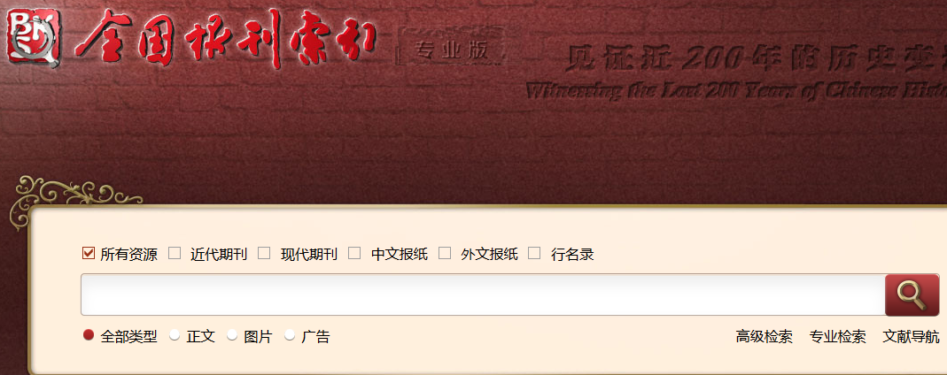
（八）晚清与民国期刊全文数据库
我馆已全库购买。主要包括：
《晚清期刊全文数据库》：期刊302种，287362篇文章
《晚清期刊全文数据库(增辑)》：期刊226种 11556期 258733篇 （需进新平台使用）
《遐迩贯珍》和《点石斋画报》 （需进新平台使用）
《民国时期期刊全文数据库》（共八辑）

Slide 36
（九）新东方学习平台
新东方四六级实训平台
新东方口语互动学习平台
新东方多媒体学习库

Slide 37
（十）京东读书专业版
京东读书专业版，是集看书与听书于一体的移动阅读平台。平台资源丰富，现有近20万种正版图书，覆盖哲学、经济学、法学、文学、历史学、医学、管理学、艺术、工业科技等十多个学科，共22个一级分类，170多个二级分类，满足各种阅读需求。阅读记录支持手机、电脑、平板等多终端同步，永久保存；访问不受IP限制，校内校外、随时随地都可以阅读。

Slide 38
二. 外文数据库的检索利用

Slide 39
1.外文电子图书
持续更新：
Springer电子图书
iResearch爱学术电子书数据库
EBC电子图书
享阅读外文电子书资源库
Literature Online英美文学网
买断资源：
RSC电子图书
SPIE电子图书
Elsevier SD电子图书
Cambridge剑桥图书
Taylor&Francis电子图书
Wiley电子图书

Slide 40
2.综合类外文电子期刊数据库
Elsevier SD电子期刊
Wiley电子期刊
Springer电子期刊
Taylor & Francis ST期刊
Science/ Nature/CELL PRESS数据库
Annual Reviews综述期刊数据库
JoVE科学视频期刊数据库
注意：所有外文数据库都应避免过量下载，坚决杜绝批量、无限制或采用下载工具下载数据。

Slide 41
3.外文专题类期刊数据库
IEEE/IEE(IEL)数据库：计算机学科类最权威的数据库
ACM美国计算机学会数据库
ACS美国化学学会数据库
SciFinder Academic美国化学文摘库
RSC英国皇家化学学会数据库
EBSCO数据库：包含6个子库（综合/商业/人文/教育/食品/医学等）
Emerald管理学/工程学数据库
HeinOnline International Core法学文献数据库
注意：所有外文数据库都应避免过量下载，坚决杜绝批量、无限制或采用下载工具下载数据。

Slide 42
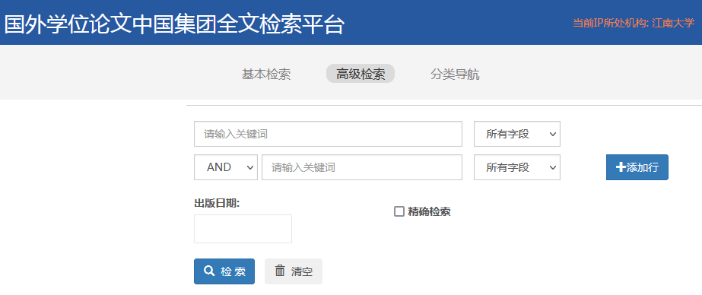
4.外文学位论文数据库
PQDT博硕士论文数据库

Slide 43
5.外文引文索引文摘数据库
ISI Web of Science-SCIE：科学引文索引数据库
ISI Web of Science-SSCIE：社会科学引文索引数据库
ISI Web of Science-A&HCI：艺术与人文引文索引数据库
JCR《期刊引用报告》
ESI基本科学指标数据库
SciFinder Academic CAS化学文摘（网络版）

Slide 44
（一） SDOL数据库
（1）概述
ScienceDirect(SD)是荷兰著名的Elsevier Science公司出版的全文数据库。从1997年开始，该公司推出名为ScienceDirect的电子期刊计划，主要内容为网络电子期刊全文检索系统 ScienceDirect Online（SDOL），SDOL收录了Elsevier Science公司出版的2500余种期刊全文和11,000多种电子图书。SDOL以学术期刊的高品质闻名，其中被SCI收录的期刊有1,400多种，被EI收录的期刊有500多种，很多期刊的影响因子都非常高，在学术界具有很高的影响力。SDOL网址为：http://www.sciencedirect.com/

Slide 45
（2） SDOL的学科范围
SDOL期刊所涉及的学科包括：化学化工，计算机科学，地球和行星科学，能源，材料科学，数学，物理学和天文学，农业与生物科学，生物化学，遗传学和分子生物学，环境科学，免疫学与微生物学，神经科学，医学和牙科，护理与健康，药理学，毒理学和药物科学，兽医学，艺术与人文，商业，管理及会计，决策科学，经济学、计量经济学和金融，心理学，社会科学等。

Slide 46
（3）检索技术
SDOL检索时支持以下检索组配运算：
（1）布尔逻辑检索：算符为“AND”、“OR”、“AND NOT”,分别表示逻辑与、逻辑或、逻辑非。多个检索词之间系统默认逻辑关系为逻辑与“AND”。
（2）截词检索：算符为“*”和“?”。“*”代替任意多个字符，如analys*可检出analysis、analyses、analyst、analysts、analyse、analyser等。“？”代替一个字符，如analy?e 可检出analyse、analyte和analyze。
（3）词位置检索：算符为“W/n” 、“PRE/n”，用来限定检索词之间位置或距离。
（4）短语或词组检索：算符为“" "”，例如输入“"cloud computing"”，系统将把引号中的检索词cloud computing作为词组，进行精确匹配检索。

Slide 47
（4）检索方式
SDOL的使用提供了浏览方式和检索方式。进入SDOL主页，缺省的是快速检索，也可进入不同方式的检索界面，高级检索（Advanced Search）。

Slide 48
①快速检索
在ScienceDirect导航条下设有快速检索，快速检索可以选择的检索项（检索字段）包括：关键词、作者、刊名或书名、卷期页码等字段，检索范围是所有期刊、丛书、手册及已订购的参考书。

Slide 49
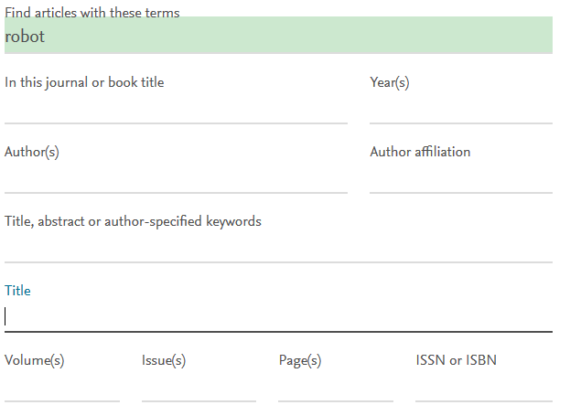
②高级检索

Slide 50
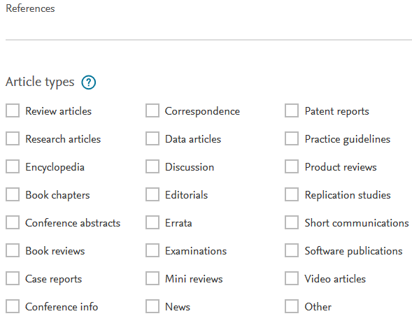
②高级检索

Slide 51
（5）检索结果
①检索结果显示
检索结果提供全文下载以及各种格式导出（RefWorks、RIS、BibTex等），左侧边栏还可以对检索结果进一步精炼。
②检索结果排序
系统默认按照相关度排序(Sort by relevance) ，也可按时间排序（Sort by date) 。

Slide 52
（二）Wiley电子期刊
Wiley-Blackwell 于2007年2月由Blackwell出版社与Wiley的科学，技术及医学业务合并而成的；
出版高质量的学术期刊、过刊集、图书、参考工具书、实验室指南、循证医学图书馆（The Cochrane Library）、数据库等；
包括文、理、工、医等全学科，在化学、生命科学、医学、材料学以及工程技术等领域学术文献的出版方面有一定的权威性；
我馆购买了Wiley Black的ST（Science and Technology）期刊现刊数据库和少数几种经济类、艺术教育和语言学的文科现刊期刊，可浏览下载1997年（前后）至今的全文。
网址：http://onlinelibrary.wiley.com/

Slide 53
（三）Springer电子图书、期刊
德国施普林格(Springer-Verlag)是世界上著名的科技出版集团, 通过SpringerLink系统提供其学术期刊及电子图书的在线服务；
为全球三大科学、技术和医学出版社之一，主要为理学、生物医学、化工材料、计算机、工程、人文社科和法律、商业经济、计算机职业技术和专业计算机应用等；
我校购买全库，我校读者可以访问1997年以来的全文数据以及每份期刊创刊以来的回溯内容；
现刊网址： https://link.springer.com/

Slide 54
（四） Science数据库
《科学在线》（Science Online）由AAAS美国科学促进会出版;《科学》周刊(Science)创建于1880年,是在国际学术界享有盛誉的综合性科学周刊；
Science Online系列据库的内容包括： 《科学》周刊、 Science Classic、 Science Now《今日科学》、 Science Express《科学快讯》、 Science Knowledge Environment《科学知识环境》、 《Science Advances》。
我馆购买了1997年以来的《Science》，同时可以访问OA刊《Science Advances》；
网址： http://www.sciencemag.org/

Slide 55
（五） Nature数据库
英国著名杂志《Nature》，1869年创刊，是世界上最早的国际性科技期刊，也是全球最著名的科技期刊之一；
Nature及相关出版物是生物学及物理学等自然基础科学各学科领域的核心刊物；
我校购买了16种电子期刊，其中2份刊为2020年新发行刊；
Nature主网站： http://www.nature.com/

Slide 56
（六）Frontiers英文期刊
Frontiers系列期刊是由教育部主管、由高等教育出版社主办和出版、德国Springer公司海外发行的系列英文学术期刊，建设一个中国品牌的国际化学术交流平台；
共含30种全英文学术期刊（保持更新的期刊26种），其中自然科学类19种，人文社会科学类7种；
CALIS站点访问网址：http://hep.calis.edu.cn 高等教育出版社访问网址： http://journal.hep.com.cn/hep/EN/hep/home.shtml

Slide 57
（七） IEL数据库
美国电气电子工程师协会 (IEEE) 以及国际工程和技术学会 (IET)，全球最大的技术行业协会；
IEL在电气电子工程、计算机科学、人工智能、机器人、自动化控制、遥感和核工程领域的期刊影响因子和被引用量都名列前茅,期刊大多被SCI收录，会议录基本被EI收录，提供对目前世界上将近三分之一的电子工程和计算机科学文献的访问；
包括：200多种IEEE期刊与杂志；20余种 IET期刊与杂志； 每年1400多种IEEE会议录；超过3000种IEEE标准；共300多万篇全文文档。
我校购买全库，无并发数限制；
网址：http://ieeexplore.ieee.org/

Slide 58
（八） ACM美国计算机学会数据库
ACM（Association for Computing Machinery） 创立于1947年， 是全球历史最悠久和最大的计算机教育、科研机构。ACM目前提供的服务遍及全球100多个国家，会员数超过9万名，涵盖工商业，学术界及政府单位。ACM致力于发展信息技术教育、科研和应用，出版最具权威和前瞻性的文献，如专业期刊、会议录和新闻快报，并于1999年开始提供在线数据库服务－ACM Digital Library。
在过去的几年里，ACM全文数据库收录了从创刊至今的所有出版物的全文内容，以及Special Interest Group的相关出版物，包括快报和会议录。同时ACM还整合了第三方出版社的内容，全面集成了“在线计算机文献指南”（The Guide to Computing Literature）这个书目文摘数据库。它集合了ACM和其他3,000多家出版社的出版物，旨在为专业和非专业人士提供了解计算机和信息技术领域资源的窗口。

Slide 59
（九） ACS数据库
美国化学学会，成立于1876年，现已成为世界上最大的科技学会；致力于为全球化学研究机构、企业及个人提供高品质的文献资讯及服务；
ACS涉及24个学科领域，每种回溯到创刊卷,更新速度快于纸本刊的出版，每种期刊均提供网络预先出版的文章;
我校订购基本内容库，可查看55种订阅期刊，2份OA期刊与一个赠阅访问平台;
该库特别注意：不要过量下载和进行不必要的下载！
网址：http://pubs.acs.org/

Slide 60
（十） SciFinder Academic美国化学文摘库
CAS SciFindern 是美国化学文摘社（CAS）出品的新一代的权威科学研究工具，是化学及相关学科智能研究平台，提供全球全面、可靠的化学及相关学科研究信息和分析工具。CAS SciFindern 由国际科学家团队追踪全球科技进展，每日收录汇总、标引、管理着世界上的专利、科技期刊等内容，并通过 CAS SciFindern 平台提供的先进检索技术高效揭示重要的技术信息，确保研究人员及时同步全球重要的研究进展。CAS SciFindern 涵盖180多个国家、50多种语言出版的文献及64家专利授权机构的专利，覆盖了多个学科，如化学、生物、医药、材料、食品、应用化学、化学工程、农学、高分子、物理等多学科、跨学科的科技信息；收录的文献类型包括期刊、专利、会议论文、学位论文、图书、技术报告、评论、预印本和网络资源等。

Slide 61
（十一） RSC数据库
英国皇家化学学会(Royal Society of Chemistry，简称RSC)成立于1841年；
以化学学科为核心，包括化学相关主题；
RSC主站，可在线阅览RSC的51种保持更新的电子期刊、2种OA期刊、1种免费期刊、70种期刊的回溯内容，还可以访问五个索引文摘型数据库。
网址：http://pubs.rsc.org/

Slide 62
（十二） EBSCO数据库
EBSCO开放获取电子书专辑由EBSCO馆藏开发团队制作的大量可被检索发现的开放获取（OA）内容，收录了7,200多种全文电子书，收录时间从1787年至今。出版或再版时间为2015年至今的电子书有4,400多种，占60%；出版或再版时间为2000年至今的电子书有6,600多种，占91%。
专辑中的所有电子书均无数字版权管理限制，可以在 EBSCOhost平台上免费访问，也可以通过 EBSCO Discovery Service (EDS) 轻松查找。涉及到的相关学科主题包括商学、历史、语言艺术与学科、法律、文学批判、哲学、政治科学、社会科学及技术等。

Slide 63
（十三）Emerald管理学/工程学数据库
Emerald出版社是世界知名的管理学、图书馆学、工程学期刊出版社，目前全文期刊出版已经达到309种，在世界范围内拥有广泛的认可，拥有98%的世界百强商学院以及58%的世界500强企业用户，这也是Emerald注重实践性的佐证。
数据库名称：
Emerald Management e-Journals （ Emerald管理学全文期刊库）
Emerald Engineering e-Journals （ Emerald工程学全文期刊库）

Slide 64
（十四）HeinOnline International Core法学文献数据库
William S. Hein & Co., Inc.公司从事法律出版及信息服务已有近90年的历史，在美国乃至全球均享有盛名。
HeinOnline数据库（https://heinonline.org）是全球最大的、收录最全的、基于PDF浏览格式的全文法学文献数据库。现收录文献超过1.7亿页，文献种类近30万种，拥有近5000个机构及个人正式用户，日访问量达400万人次！当前收录近3000种法学期刊，15000多部精品法学学术专著。HeinOnline法学全文数据库收录的全球法学文献最早可以回溯18世纪，在全球法学学术界享有崇高的声誉：2001年获得美国法律图书馆协会颁发的“最佳新产品奖”，2002年获得国际法律图书馆协会颁发的“最佳商业网站”奖， 2007年被列入“年度电子资源100 强”（2007 Econtent 100：A list companies that mattermost in digital content industry），2009年再次荣获美国法律图书馆协会颁发的“最佳新产品奖”。目前，美国所有的法学院、全球大多数法学院，以及中国超过100家法学院所已经在使用并受益于HeinOnline法学全文数据库。

Slide 65
（十五）PQDT学位论文
PQDT收录欧美2000余所大学270万篇学位论文，涵盖文、理、工、农、医等各个学科。
我校参与国内高校联盟采购，经过九年的建设，在ProQuest学位论文全文数据库CALIS镜像网站上可访问的学位论文全文数据已超过35万篇；
我校每年仅需购买200篇左右的论文，但可以同时在网上查阅集团全部购买的论文，这是比较成功的资源共享实例；
新平台：http://www.pqdtcn.com/

Slide 66
（十六）Web of Science- SCIE、SSCI、A&HCI、ESCI
Web of ScienceTM核心合集是获取全球学术信息的重要数据库，它收录了全球2万多种权威的、高影响力的学术期刊，超过20万份会议录以及10万多种科技图书的题录摘要，内容涵盖自然科学、工程技术、生物医学、社会科学、艺术与人文等领域。Web of ScienceTM核心合集拥有严格的筛选机制，其依据文献计量学中的布拉德福定律，只收录各学科领域中的重要学术期刊和重要的国际学术会议。选择过程中立无偏见，且已历经半个多世纪的考验。

Slide 67
（十七） ESI数据库
Essential Science IndicatorsSM（ ESI基本科学指标）是基于Web of Science权威数据建立的分析型数据库，能够为科技政策制定者、科研管理人员、信息分析专家和研究人员解决很多问题。
ESI能够提供：来自全球11,000多种学术期刊1000多万篇论文的分析和统计结果；基于科学家、研究机构（或大学）、国家（或地区）及学术期刊的论文和被引次数统计结果；全球22个学科的高被引论文、热点论文和研究前沿；全球各学科论文影响力的基准值。

Slide 68
（十八） 《化学文摘》CA
美国化学学会CAS于1907年成立，纸本《化学文摘》，在1995年提供在线访问方式的数据库---SciFinder；
是全世界最大、最全面的化学和科学信息文摘索引数据库；
包括应用化学、化学工程、普通化学、物理、生物学、生命科学、医学、聚合体学、材料学、地质学、食品科学和农学等诸多领域；
包括期刊, 学位论文, 会议论文, 专利；
我校共有5个并发用户，使用完毕后请立即退出。
网络版网址：https://scifinder.cas.org/

Slide 69
（十九）JoVE科学视频数据库
JoVE出版社是在生命科学领域出版实验视频最多的出版社，致力于以视频方式展现生物学、医学、化学等学科领域的研究过程与成果。JoVE出版社集学术出版与视频制作为一体，由专业的全球摄影师团队负责JoVE实验视频的录制、内容编辑及后期处理，权威的编辑团队负责文章的编辑、评审与发表。
JoVE科学视频数据库包括两个板块：Research和Education。
Research (Journal of Visualized Experiments, ISSN1940-087X) 是100%经同行评审并被PubMed/Web of Science/SciFinder/Chemical Abstracts收录索引的多媒体学术期刊，包括13个学科领域18,000多个实验视频。视频内容为各学科领域的新研究方法、现有技术的创新型应用及黄金标准实验方案。视频每日更新，每年新增约1,000个，最早可回溯至2006年。
Education包括Science Education科教视频、Lab Manual视频实验室指南和Core视频教科书三部分。通过JoVE专业团队制作的高仿真度动画和简单易懂的实验演示视频，诠释多个学科的关键概念和实验技术。

Slide 70
（二十）Annual Reviews综述期刊数据库
Annual Reviews出版社成立于1932年，是一家致力于向全球科学家提供高度概括、实用信息的非营利性组织，专注于出版综述期刊，回顾本学科最前沿的进展，为科学研究提供方向性指导；期刊内容涵盖生物学、医学、自然科学、农学和社会科学等多个学科领域。
80年来,Annual Reviews始终坚持严格的编撰标准，不接受普通投稿，编委会成员均为本学科领域最权威的科学家，其专业性和权威性使Annual Reviews文章的半衰期显著长于一次文献。
Annual Reviews系列期刊是引证率最高的出版物。

Slide 71
谢谢！

